Slide 1
Données de dépistage dans la routine de CPN pour ajuster la fertilité et la prevalence de femmes enceintes, (P)TMI, enfants vivant avec le VIH et la couverture du TAR pédiatrique
Keith Sabin, UNAIDS Geneva
Training on HIV estimates and Data use,
MENA & WCA regions, 11-14 February 2025

Slide 2
Utilisation des données relatives au dépistage du VIH dans les centres de soins prénatals dans les estimations du VIH Les estimations dépendent de la qualité des données du programme !
Spectrum utilise les données relatives au dépistage du VIH dans le cadre des soins prénatals de routine à plusieurs niveaux :
Estimation des tendances de la prévalence et de l'incidence du VIH chez l'adulte à partir de la prévalence pluriannuelle des CPN (EPP)
Adaptation de la prévalence du VIH chez les femmes enceintes → besoin de PTME (Outil d'ajustement des ratios VIH+/VIH de Spectrum Fertility)
Intrants de la PTME (femmes recevant un traitement antirétroviral) → transmission mère-enfant et couverture de la PTME → enfants vivant avec le VIH
Tendance précise de la prévalence
Niveau de prévalence exact
Des comptages totaux précis

Slide 3
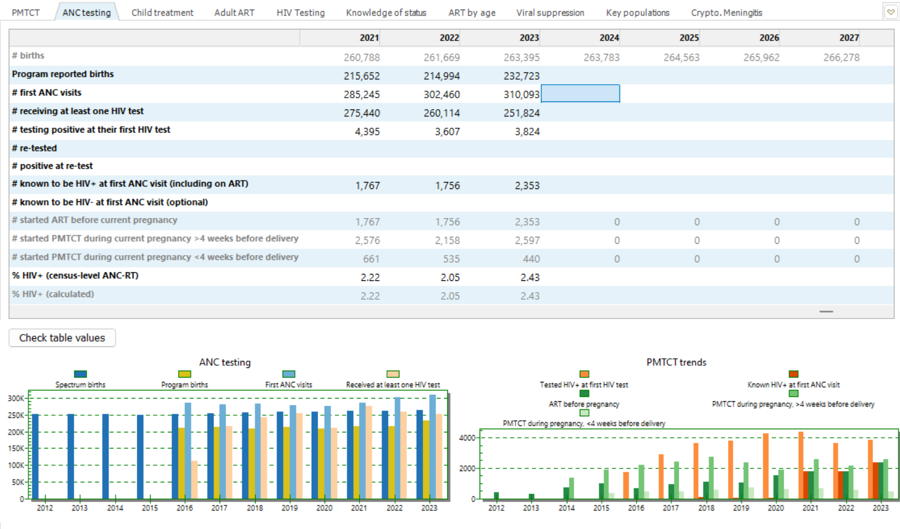
Examinez les tableaux de l'onglet des tests de CPN pour repérer les incohérences.

Slide 4
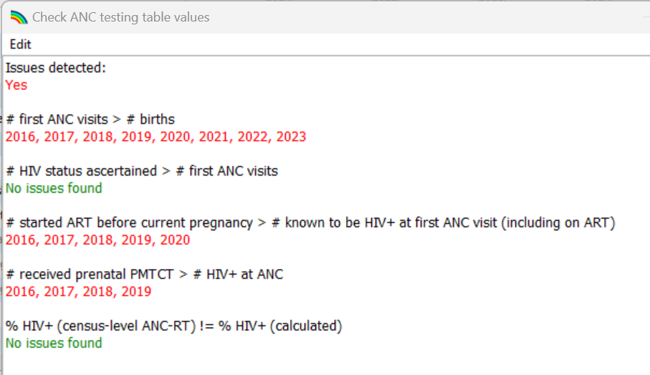
Le bouton "Vérifier les valeurs du tableau" permet d'effectuer des contrôles de base sur vos données et d'afficher les problèmes en rouge.

Slide 5
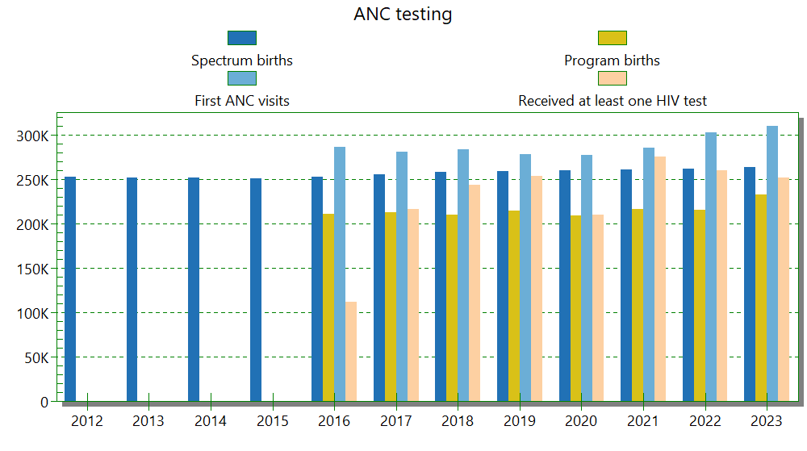
Le tableau des tests de CPN compare les naissances, les visites et les tests (I).
Les naissances déclarées dans le cadre du programme sont-elles cohérentes avec les estimations de Spectrum ?
Le nombre de premières visites de CPN est-il inférieur au nombre de naissances ?
Le nombre de personnes recevant au moins un test est-il inférieur au nombre de premières visites ?

Slide 6
Le tableau des tests de CPN compare les naissances, les visites et les tests (II). Exemple : plus de visites de CPN que de naissances déclarées. Peut indiquer que le nombre de visites de CPN est gonflé ?
Visites ANC
Naissances du programme

Slide 7
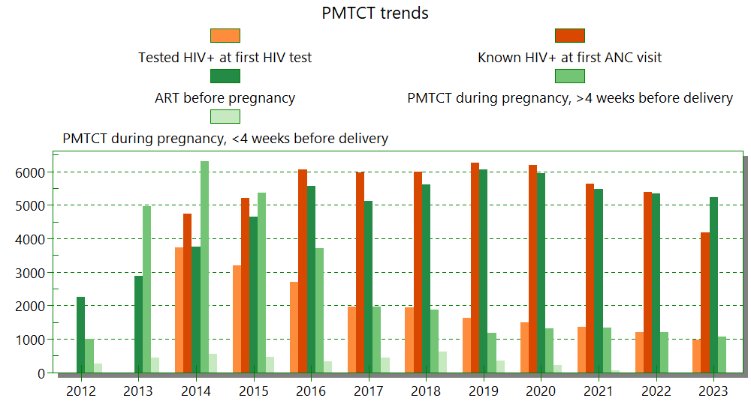
Le tableau sur la PTME dans les statistiques du programme compare le nombre de femmes enceintes qui commencent ou poursuivent un traitement antirétroviral, avec le statut du test VIH lors de la première visite de soins prénatals.

Slide 8
Tests de routine pour les CPN : calcul de la prévalence
Contrairement à la surveillance par échantillonnage/sentinelle, dans le cadre du dépistage programmatique de routine, les personnes dont on sait déjà qu'elles sont séropositives (ou séropositives) ne feront pas l'objet d'un nouveau test.
Pour le spectre, les femmes enceintes déjà connues comme étant séropositives devraient être prises en compte dans le numérateur et le dénominateur de la prévalence :
$$= \frac{\left[\text{T}\text{ested} \text{HIV}\text{+}\right]\text{ + [}\text{Known} \text{HIV}\text{+]} }{\left[\text{T}\text{otal} \text{tested}\right]\text{ + [}\text{Known} \text{HIV}\text{+] + }[Known HIV–]}$$
Défis communs :
Absence de résultats positifs ou négatifs connus
Double comptage des re-tests ─ dans le même établissement ou dans un établissement différent
Indices de données non plausibles :
Les visites de CPN-1 dépassent le nombre de naissances annuelles
Forte variation annuelle de la prévalence
Changements brusques dans le nombre de clients des services de soins prénatals (problèmes de déclaration, ruptures de stock, etc.)
Conséquences dans l'estimation du spectre :
Tendance incorrecte de l'incidence de la PPE (par exemple, déclin trop rapide)
Trop peu de femmes enceintes séropositives, taux de TME trop bas et nécessité de la PTME nécessité d'une PTME → trop peu d'enfants vivant avec le VIH

Slide 9
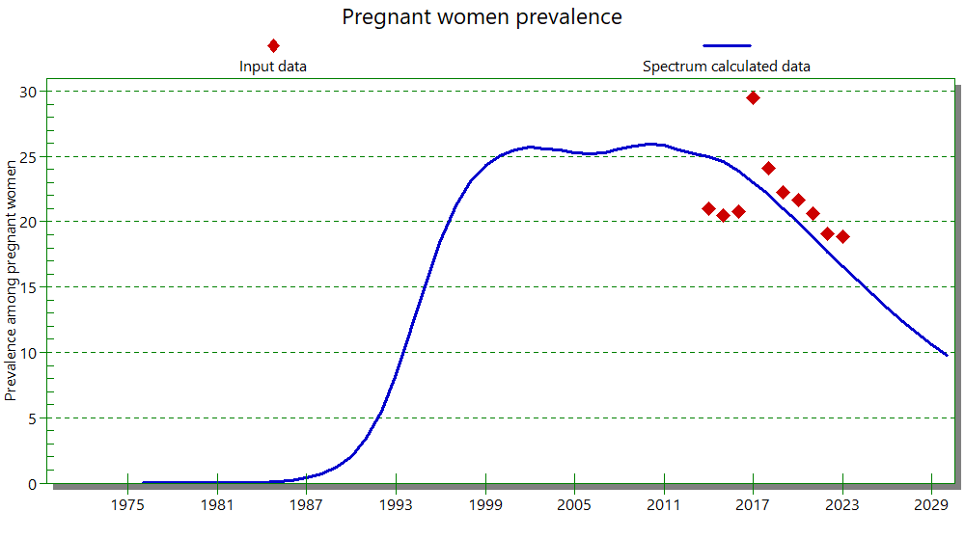
Prévalence de la CPN >Options avancées >Réduction de la fertilité liée au VIH >Adaptation au facteur d'ajustement local
Problèmes potentiels avec les données des premières années ? → Supprimez les données non représentatives avant l'ajustement, Ajustez uniquement les données de haute qualité

Slide 10
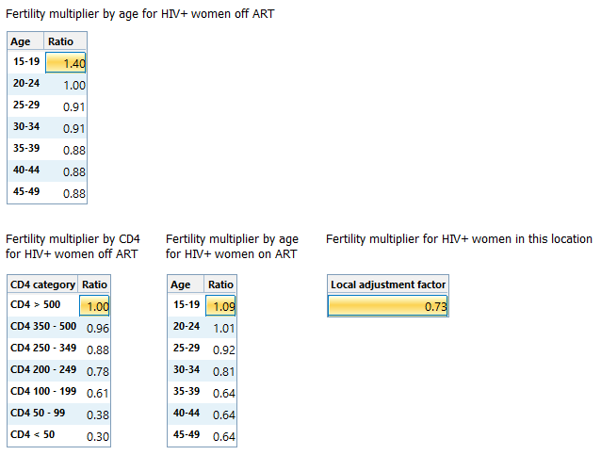
Fertilité chez les femmes vivant avec le VIH
Nous connaissons la fécondité de toutes les femmes en âge de procréer, mais nous devons estimer la fécondité des femmes vivant avec le VIH.
La fertilité des femmes séropositives est inférieure à celle des femmes séronégatives. La différence augmente avec l'âge et la diminution du nombre de CD4.
Les différences moyennes mondiales de fécondité (par âge et CD4, pour les femmes sous et hors TAR) ont été estimées à partir d'enquêtes auprès des ménages. principalement en Afrique subsaharienne.
Dans Spectrum, les utilisateurs peuvent ajuster ces hypothèses "globales" en ajustant la prévalence nationale parmi les femmes enceintes mesurée lors des visites de CPN.

Slide 11
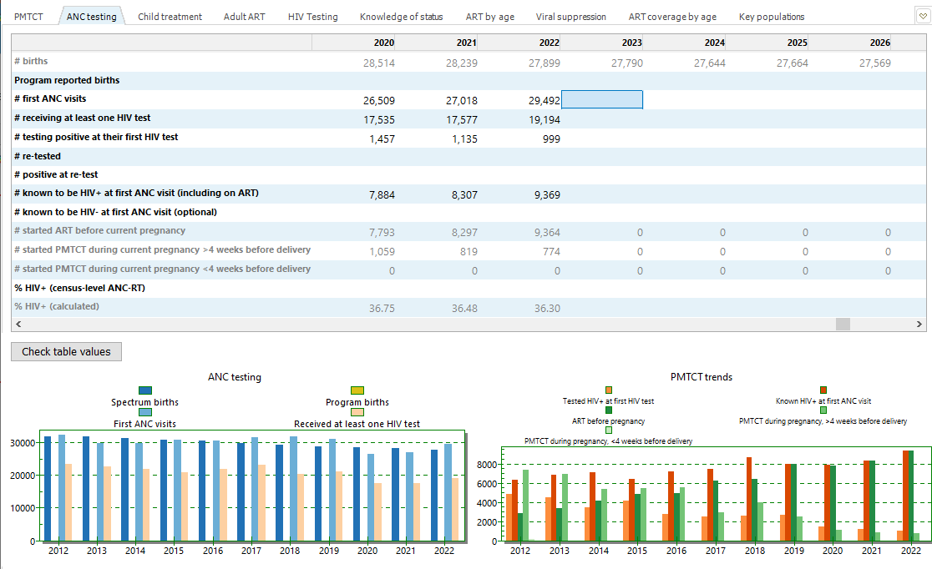
L'ajusteur de la fertilité prend la prévalence des CPN rapportée par le programme, dans l'éditeur des tests de CPN

Slide 12
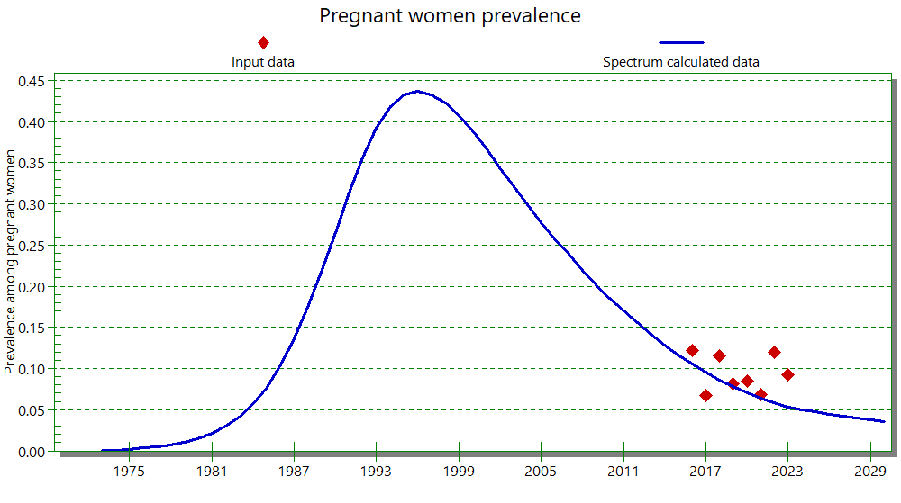
Cascade Spectrum de Test CPN (AIM > Statistiques de Programme ): Femmes enceintes séropositives (nouvellement diagnostiquées et séropositives connues)
Exemple de la Somalie :
Fluctuation annuelle des nouveaux cas positifs et des cas positifs connus → fluctuation de la prévalence.
Sur la période 2016-2020, le nombre de nouveaux positifs (lors du premier test de dépistage du VIH dans le cadre d'une consultation prénatale) est supérieur au nombre de nouveaux positifs. d'entrées en PTME pour " Début pendant la grossesse en cours ".
prévalence chez les femmes enceintes surévaluée ?
... même si les chiffres Connue VIH+ sont cohérents avec les chiffres de . PTME commencée avant la grossesse actuelle, toutes années confondues.
Notes:
Note : En raison de ces problèmes, les tests de routine des soins prénatals n'ont PAS été intégrés dans EPP au niveau du recensement ; néanmoins, les données ANC_RT au niveau du site ont fortement tiré vers le bas la prévalence et l'incidence au cours des dernières années, plus que dans tout autre pays/estimation, y compris les pays disposant de bonnes données sur les soins prénatals et de programmes ART plus solides, ce qui explique que la tendance de l'incidence en Somalie n'ait pas été publiée par l'ONUSIDA dans le cycle de 2024.

Slide 13
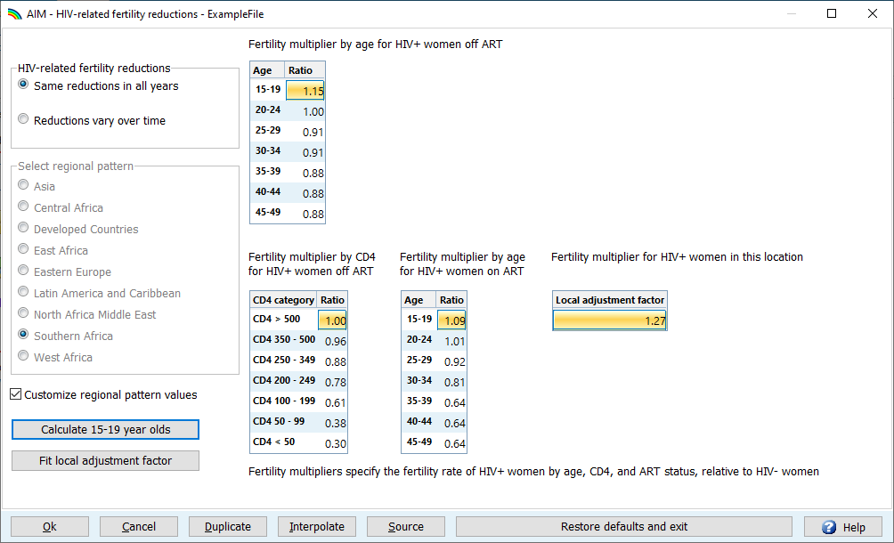
Fertilité liée au VIH
La valeur du paramètre ajusté apparaît ici
Sélectionnez "Options avancées" > "Réductions de la fertilité liées au VIH".
Cliquez sur "Ajuster le facteur d'ajustement local"
1
2

Slide 14
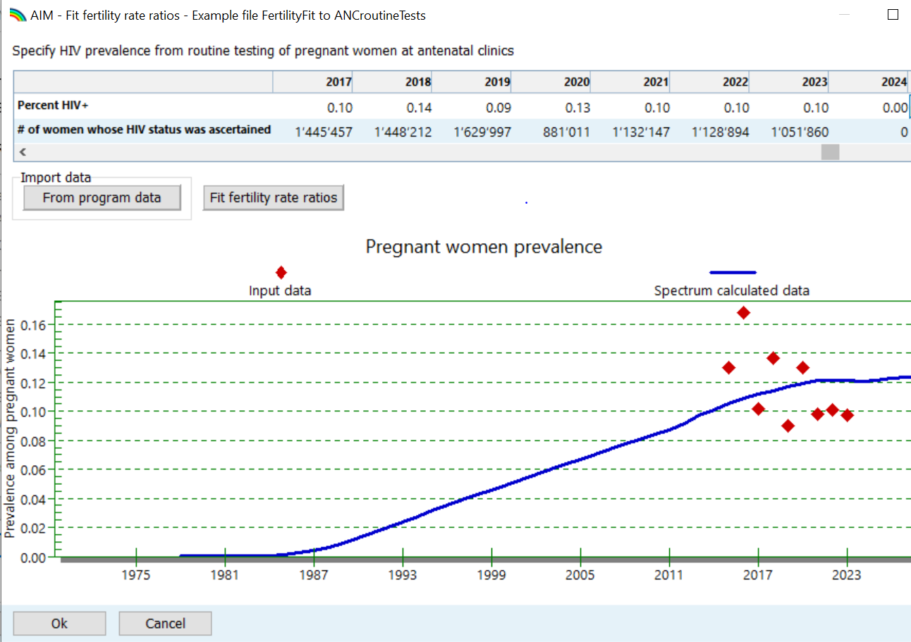
1
Fertilité liée au VIH
Sélectionnez "Options avancées" > "Réductions de la fertilité liées au VIH".
"Ajuster le facteur d'ajustement local"
Saisir ou importer des données (préférez "A partir des données du programme")
Vérifier que les données importées sont appropriées à l'utilisation
VIH% plausible ?
Dénominateurs lisses ?
Adaptation aux données appropriées
Appuyez sur "OK" pour accepter l'ajustement
La valeur du paramètre ajusté apparaît ici
2
4
3
5
A réajuster chaque fois que vous modifiez l'ajustement EPP/CSAVR ou les IRR en fonction du sexe !
6

Slide 15
Données sur les tests CPN de routine : N'utilisez que des données/années représentatives et de bonne qualité pour l'ajustement d'EPP et de la fertilité.
Les données des tests de routine posent des problèmes pour discerner les véritables tendances épidémiques de la couverture des services ou des artefacts des rapports
Les tests de routine sont souvent introduits d'abord dans les zones urbaines à forte prévalence. -> les premières années ne sont pas représentatives
La couverture augmente pendant des années à mesure que le système se développe, puis se stabilise à mesure qu'il arrive à maturité.
Les rapports sont souvent problématiques, surtout avant que les systèmes de rapports électroniques ne se généralisent.
Pour l'ajustement des données CPN-Test de Routine (TR) :
Inclure les femmes déjà connues pour leur séropositivité, à la fois dans le numérateur (VIH+) et dans le dénominateur (taille de l'échantillon).
Comptez tous les premiers tests (maximum un par grossesse) - y compris les premiers tests effectués lors du travail ou de l'accouchement
N'intégrez que des années de données complètes ou représentatives de l'ensemble du pays.
Recherchez les augmentations ou les diminutions brutales ; les véritables tendances de la prévalence doivent être stables.
Surveillez les faux positifs, les changements dans les algorithmes de test, les ruptures de stock et leur impact, et les taux de refus.
Examiner les données de l'enquête sur les ménages concernant le pourcentage de femmes qui ne se rendent pas à la CPN et leurs caractéristiques, afin de comprendre les biais.
Notes:
De nombreux facteurs peuvent influencer les tendances de la prévalence produites par les données sur les tests de routine des CPN, notamment les changements dans la prestation des services au fil du temps, l'extension de la couverture des tests de routine et la portée croissante des systèmes de notification électronique à mesure qu'ils s'étendent à de plus en plus d'endroits. Tous ces éléments peuvent avoir une incidence sur l'actualité et l'exhaustivité de vos données. Ils peuvent également influencer les tendances épidémiologiques, par exemple, lorsque les systèmes se développent, ils se déplacent normalement des zones à forte prévalence vers les zones à faible prévalence, ce qui entraîne une baisse artificielle de la prévalence du VIH. Une façon de traiter ce problème pourrait être de ne pas utiliser les données de tendance des tests de routine jusqu'à ce que la couverture du système se soit stabilisée.
Par conséquent, nous vous recommandons, avant d'utiliser vos données sur les CPN-TDR, d'examiner certaines des questions présentées ici : comment votre système de dépistage systématique et sa couverture géographique et démographique ont-ils évolué au fil du temps ? Les femmes dont la séropositivité est connue ont-elles été incluses dans les rapports ou non ? Seul le premier test effectué lors d'une visite de CPN a-t-il été pris en compte ? Les premiers tests effectués lors du travail et de l'accouchement sont-ils inclus ? Avez-vous pris en compte les changements intervenus dans les tests au fil du temps, y compris les kits utilisés et les taux de faux positifs dans les environnements à faible prévalence, les algorithmes utilisés, les taux de refus et l'influence des ruptures de stock sur l'exhaustivité des tests ? Avez-vous lu les rapports d'assurance qualité disponibles et comparé les données de prévalence avec d'autres sources telles que les enquêtes auprès des ménages ?
Étant donné l'importance des tendances produites par EPP pour déterminer les tendances de votre estimation nationale, il vaut la peine de consacrer un peu de temps à l'examen de ces facteurs et de consulter des experts si nécessaire pour mieux comprendre comment ils influencent vos données et quelles sont les données à utiliser ou à exclure.

Slide 16
Un facteur d'ajustement local ajusté <0,5 ou >2,5, ou une couverture PTME >100%, peuvent indiquer des problèmes avec les données sur la prévalence des soins prénatals et la PTME - ou avec l'estimation d'EPP ou de CSAVR pour toutes les femmes adultes.
Examiner la représentativité des données sur la prévalence des soins prénatals - ne prendre en compte que les années représentatives.
Plafonner le facteur d'ajustement local à 2,5 au maximum ou 0,5 au minimum
Trianguler les éléments de données en cascade (visites CPN-1, naissances, naissances vivantes, tests VIH...).
Valider la cohérence entre la couverture de la PTME avant la grossesse actuelle par rapport à la couverture globale des femmes adultes en matière de traitement antirétroviral.
Si d'autres sources (par exemple des enquêtes) fournissent des estimations fiables pour la couverture de la PTME, la couverture du TAR pédiatrique ou les enfants vivant avec le VIH, ajustez la fécondité pour qu'elle corresponde à ces estimations.
Autres points à reconsidérer :
Si vous utilisez EPP :
Vérifier les estimations de la taille et de la prévalence des Populations Clés - en particulier les Travailleuses du Sexe (TS).
Turnover pour les TS.
Si vous utilisez CSAVR : les décès dus au sida (et/ou les nouveaux diagnostics) ont-ils été sous-déclarés (par exemple, décès manquants mal classés) ou surdéclarés (par exemple, doublons) ?
Ratios de taux d'incidence (TRI) par sexe : Envisagez un modèle par défaut pour les épidémies concentrées au lieu des EPP, AEM ou CSAVR.

Slide 17
Étapes à suivre pour résoudre les problèmes liés aux données des CPN
Les problèmes tendent à être spécifiques au contexte / au système de données → pas de solutions globales
Vérifiez que les indicateurs extraits sont corrects et que les définitions correspondent.
S'il n'existe pas d'indicateurs corrects, consultez le responsable de l'ONUSIDA pour discuter des options possibles.
Trianguler les indicateurs entre eux et avec des estimations externes
Par exemple, les naissances, la fréquentation des centres de soins prénatals, les naissances vivantes.
Examinez s'il faut (1) conserver, (2) omettre ou (3) ajuster. les données incohérentes
La meilleure stratégie peut varier en fonction des résultats
Tendances de l'EPP pour les femmes et les hommes "restants" (à faible risque)
Hypothèse de fécondité des personnes séropositives
Chiffres sur la prévention de la transmission mère-enfant (PTME)
Tenir compte de la manière dont les décisions peuvent fausser les estimations pour d'autres indicateurs (nombre total de PVVIH adultes ; couverture de la PTME par rapport à la couverture de l'ART chez l'enfant)

Slide 18
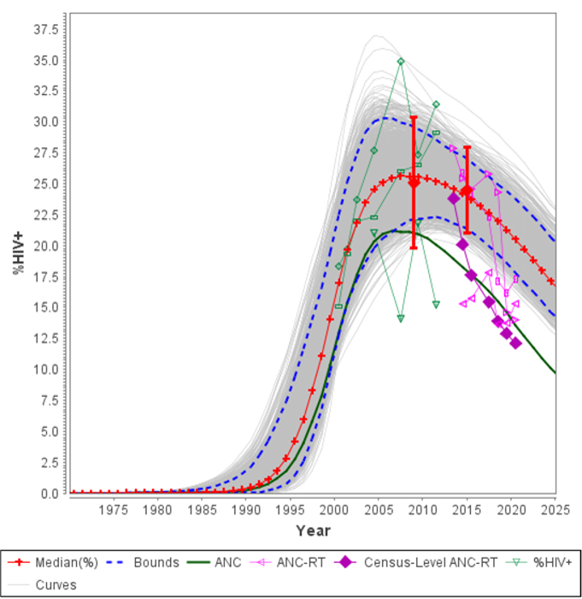
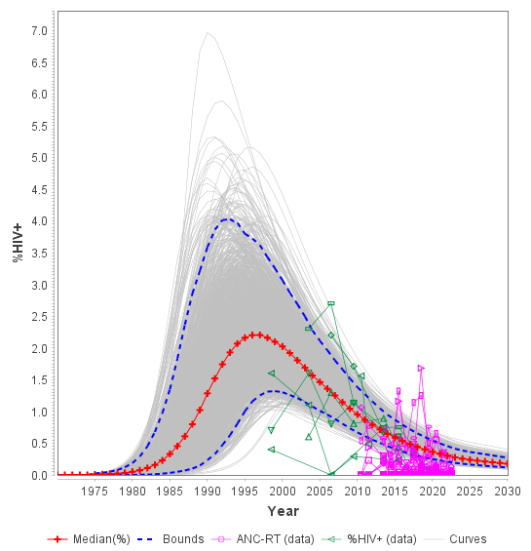
Des baisses de prévalence peu plausibles
Somaliland (1 des 3 sous-populations dans la configuration PPE de la configuration PPE de la Somalie)
Province de Gaza, Mozambique
Une baisse exceptionnellement forte en 6 ans
Notes:
L'ajustement de l'EPP aux données de CPN de routine, s'il manque des positifs connus ou si les tests négatifs répétés sont comptés deux fois dans le dénominateur de la prévalence saisie, ou si les tests de CPN sont limités aux sites à forte prévalence, peut biaiser à la baisse l'estimation de la prévalence de Spectrum.
A titre d'exemple :
À gauche, pour la province de Gaza au Mozambique, la baisse de la prévalence dans les données nationales sur les soins prénatals de routine - les losanges violets - est exceptionnellement forte. Cela s'explique probablement par une couverture incomplète des tests de routine de la CPN au cours des premières années de déploiement de ces tests, limités aux sites urbains à forte prévalence.
À droite, pour le Somaliland, les tests de routine des CPN au niveau national ne sont pas activés pour l'ajustement (pas de diamants violets), mais la tendance des données de routine des CPN au niveau du site - triangles violets - tire déjà vers le bas l'ajustement de la prévalence récente. Par conséquent, EPP ajuste un niveau de prévalence anormalement bas et une baisse anormalement forte de la prévalence après 2015. Cependant, il est également possible que les rares données de surveillance sentinelle des CPN (symboles verts) des années précédentes aient suréchantillonné les sites à forte prévalence, et que le pic réel de prévalence ait été plus bas que ce qui ressort de ces données.

Slide 19
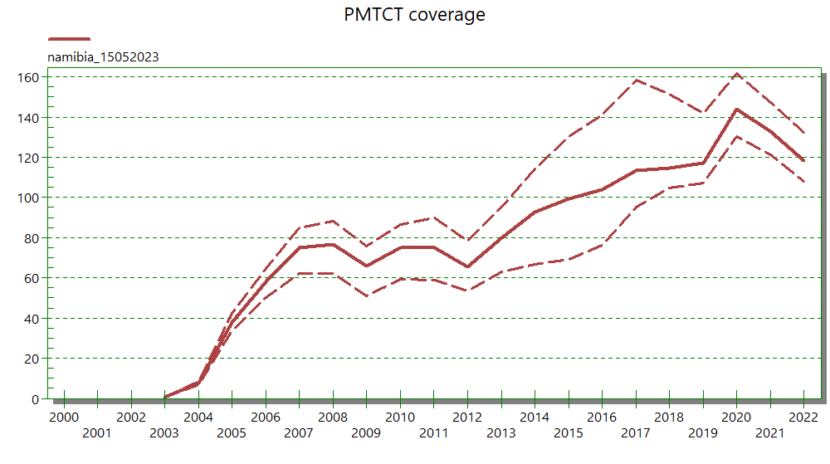
Couverture de la PTME >100% (= femmes bénéficiant d'un traitement antirétroviral selon le programme / femmes enceintes séropositives estimées par Spectrum) : Signale un problème
... surtout s'il s'agit d'années récentes (après 2015). Vérifiez si :
ont été sous-estimées ?
le facteur d'ajustement local de la fertilité a été ajusté pour reproduire correctement la prévalence des CPN ?
Les femmes enceintes recevant un traitement antirétroviral ont-elles été comptées deux fois ?
Notes:
Comme nous l'avons mentionné, la qualité des données est essentielle pour obtenir de bonnes estimations. Pour faciliter l'examen de la qualité des données, nous vous recommandons de rassembler et d'examiner d'abord les données d'entrée dans un fichier Excel, et de vous assurer qu'elles sont de bonne qualité et cohérentes entre les indicateurs connexes (par exemple, en cascade).
Tout d'abord, veuillez mettre à jour le fichier XLS, vérifier et assurer la qualité et la cohérence des données.
Ensuite, copiez dans le fichier Spectrum et mettez à jour l'estimation.

Slide 20
Couverture estimée de la PTME ou de TAR pédiatrique >>100% ?
Si la valeur est légèrement supérieure à 100 %, gardez à l'esprit l'incertitude des estimations. → peut laisser la valeur telle quelle, à moins que le programme soit faible et qu'une couverture (proche de) 100 % soit improbable.
Si la valeur est >110% en 2011-2015, revenez aux données du programme et vérifiez si les femmes ont été comptées deux fois lors du passage de l'option A à l'option B ou B+.
Si la valeur est >110% après 2015, revenez à l'ajustement local de la fécondité : examinez la prévalence des CPN et les hypothèses Spectrum (par exemple, le rapport F/H dans l'incidence) qui ont un impact sur la prévalence parmi les femmes.
Certaines épidémies concentrées ne disposent pas de (bonnes) données de soins prénatals suffisantes pour estimer avec précision les naissances chez les femmes vivant avec le VIH à l'échelle nationale. Pour ces épidémies, l'ONUSIDA ne publiera pas d'indicateurs relatifs à la TME et au VIH pédiatrique.
Notes:
À l'inverse, une couverture pédiatrique ART très faible peut indiquer que le suivi des enfants de plus de 5 ans n'est pas complet - ces enfants n'ont plus accès régulièrement aux services du PEV et aux services destinés aux jeunes enfants.

Slide 21
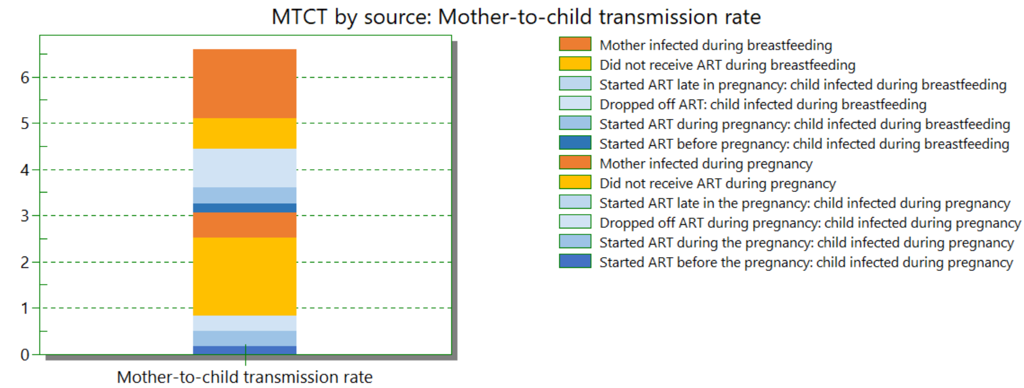
Sources d'infections chez les nouveaux enfants
Si la TME à partir de mères nouvellement infectées pendant la grossesse ou l'allaitement semble douteuse, révisez l'estimation de l'incidence du VIH chez les (jeunes) femmes.
Si la TME chez les femmes qui n'ont pas eu accès à la PTME semble douteuse, examinez la couverture de la PTME et ses facteurs.
Pour "valider" une étude qui estime la TME parmi les femmes participant au programme, examinez les composantes de la barre de progression que l'étude saisit. En règle générale, les études ne saisissent la TME que chez les femmes qui sont restées dans le programme.
Si la TME chez les femmes qui ont abandonné le traitement antirétroviral semble importante : revoir les hypothèses sur la rétention.
Rétention prénatale
Abandon mensuel postnatal pendant l'allaitement.
Notes:
Le groupe inférieur de segments de barres montre la contribution de la transmission périnatale. Le groupe supérieur représente l'allaitement maternel. La contribution de l'allaitement est en corrélation positive avec la durée de l'allaitement et devrait être minimale dans les contextes où les femmes allaitent rarement.
Les segments bleus représentent la contribution des femmes qui ont participé au programme de prévention de la transmission mère-enfant (bleu plus foncé : maintien ; bleu plus clair : abandon de l'ART). Les segments jaunes sont ceux des femmes qui n'ont jamais eu recours à la PTME, les segments orange sont ceux des femmes qui ont contracté le VIH pendant la grossesse ou l'allaitement.
Si la contribution de l'infection incidente semble douteuse, révisez l'estimation de l'incidence du VIH chez les femmes (plus jeunes).
Si la contribution attribuée aux femmes qui n'ont pas eu accès à la PTME semble douteuse, examinez la couverture de la PTME et ses facteurs.
Si le pays dispose d'une étude qui estime la TME chez les femmes participant au programme, examinez les composantes de la barre empilée que l'étude capture. En général, les études ne mesurent que la TME chez les femmes qui sont restées dans le programme.

